Slide 1
«Σχολική Εξ Αποστάσεως Εκπαίδευση: Σχεδιασμός και ανάπτυξη πολυμορφικού εκπαιδευτικού υλικού με τη μέθοδο της ΕξΑΕ για την ανάπτυξη συναισθηματικών και κοινωνικών δεξιοτήτων της Συναισθηματικής Νοημοσύνης σε μαθητές του δημοτικού: εστίαση στην ενσυναίσθηση»
Πρόγραμμα Μεταπτυχιακών Σπουδών:
«Επιστήμες της Αγωγής - Εξ Αποστάσεως Εκπαίδευση με την χρήση των ΤΠΕ (e-Learning)»
Μανουσάκη Χρυσή
Επιτροπή Κρίσης ΔΕ:
Καθηγητής Π.Μ.Σ: Παναγιώτης Αναστασιάδης | Επιβλέπων Καθηγητής: Χαράλαμπος Μουζάκης | Μαρία Ιβρίντελη & Μιχαήλ Κλεισαρχάκης
Ρέθυμνο, 2018

Slide 2

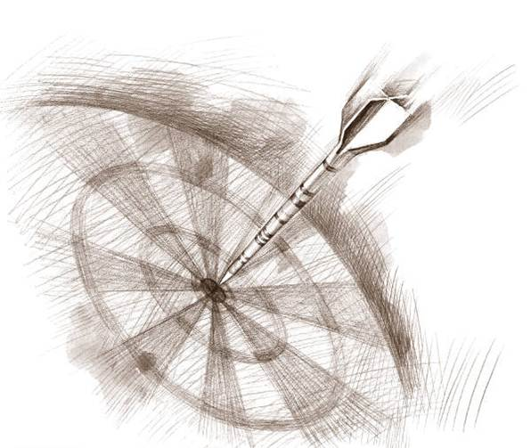
1. Σκοπός
Η ανάπτυξη της ενσυναίσθησης μαθητών Δημοτικού με τη μέθοδο της εξ αποστάσεως εκπαίδευσης μέσω Διαδικτυακής Ηλεκτρονικής μάθησης.
Σκόπιμα επιδιώχθηκε η εμπλοκή γονέων για ανάπτυξη και δικών τους δεξιοτήτων.
e-learning
Ψηφιακός γραμματισμός
Συναισθηματικός γραμματισμός
Notes:
Ευχαριστίες: παρευρισκομένους ,κ. Μουζάκη, γονείς /μαθητές συναδέλφους

Slide 3
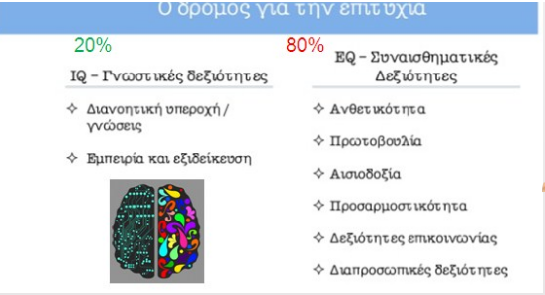
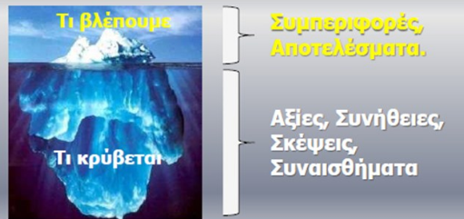
2. Συνεισφορά της διπλωματικής
Προβλήματα συμπεριφοράς σε προσωπικό και κοινωνικό επίπεδο
Ανάγκη ανάπτυξης δεξιοτήτων ζωής
(Μη τυπική –άτυπη εκπαίδευση)
Μέσω τεχνολογικά υποστηριζόμενης μάθησης
(Συμβολή στη Νέα εκπαίδευση της Κοινωνίας της Γνώσης)
Πώς να υπάρχει
Πώς να μαθαίνει
Πώς να ενεργεί
Πώς να ζει με άλλους
Σημαντικό εργαλείο για τον εκπαιδευτικό:
√ ενισχύει το θετικό ψυχολογικό κλίμα της τάξης
√ ευνοεί τη μαθησιακή διαδικασία
Notes:
Απαραίτητο εργαλείο για τον εκπαιδευτικό για εκπόνηση προγραμμάτων Κοινωνικής και Συναισθηματικής Αγωγής και την ενίσχυση καλού ψυχολογικού κλίματος στην τάξη.

Slide 4


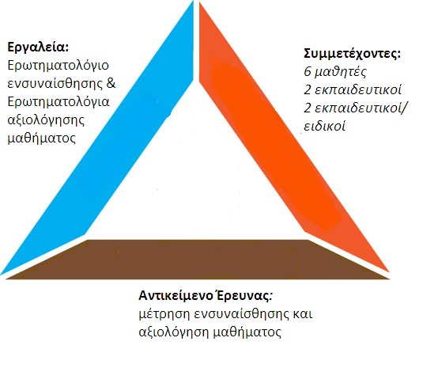
3. Μεθοδολογία
Έρευνα:
Βιβλιογραφική επισκόπηση
Κοινωνιομετρικός πίνακας
Διερεύνηση σχέσεων στην ομάδα συνομηλίκων
Διεξαγωγή μελέτη περίπτωσης
εθελοντές μαθητές με σύμφωνη γνώμη και επιμόρφωση γονέων
1-13 Ιούνη 2018
Τριγωνοποίηση
Επιστήμη Υπολογιστών
Αρχές σχεδίασης
Παιδαγωγική
Θεωρίες μάθησης
Ψυχολογία
Βιωματική μάθηση από μικρή ηλικία και πρότυπα σημαντικών άλλων
Εφαρμογή μοντέλου αντεστραμμένης τάξης
Notes:
Διδακτικά εφαρμόστηκε το μοντέλο της αντεστραμμένης τάξης (ακολούθησε βιωματική δραστηριότητα της ηλεκτρονικής μάθησης)
Ερευνητικά δημιουργήθηκε κοινωνιομετρικός πίνακας και διεξήχθη μελέτη περίπτωσης για τη μεταβολή ενσυναίσθησης μαθητών πριν και μετά.
Το μάθημα αξιολογήθηκε με παιδαγωγικά, τεχνολογικά και μαθησιακής διαδικασίας κριτήρια από μαθητές και εκπαιδευτικούς/ειδικούς

Slide 5

4. Θεωρητικό Πλαίσιο (1/2)
Μοντέλο ADDIE
Ανάλυση
αναγκών, στόχων, περιεχομένου
σύνδεση με καθημερινότητα
Σχεδίαση
βάσει παιδαγωγικών κριτηρίων και τεχνολογικών αρχών
Ανάπτυξη
υλικό σε ρόλο διδάσκοντα, αλληλεπίδραση
Εφαρμογή
μεικτή- συνδυαστική μάθηση: μοντέλο αντεστραμμένης τάξης (διαδικτυακά και βιωματικά)
Αξιολόγηση
Σύμφωνα με παιδαγωγικά, τεχνολογικά και μαθησιακής διαδικασίας κριτήρια
Notes:
Προσέλκυση προσοχής, 2. παρουσίαση εκπαιδευτικών στόχων, 3.Ανάκληση προηγούμενων γνώσεων, 4.Παρουσίαση νέου υλικού μάθησης, 5. Υποστήριξη εκπαιδευομένων, 6. Ενεργός μάθηση-δράση, 7. Ανατροφοδότηση-ανάδραση, 8. Αξιολόγηση επίδοσης, 9. Ενίσχυση και διατήρηση μνήμης
Αρχές πολυμεσικές, διαδοχής εικόνας-κειμένου, πλεονασμού, προσαρμοστικότητας, κατάτμησης, σηματοδότησης, συνάφειας ή εγγύτητας, φιλικός τρόπος παρουσίασης με πράκτορα στην οθόνη κα

Slide 6

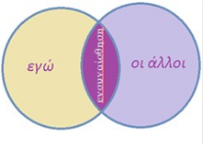
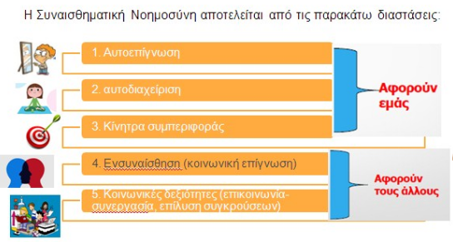

4. Θεωρητικό Πλαίσιο (2/2)
Πολλαπλή νοημοσύνη:
Γλωσσική
Λογικομαθηματική
Οπτική-χωρική
Κιναισθητική
Μουσική
Νατουραλιστική
Υπαρξιακή
Ενδοπροσωπική
Διαπροσωπική
Γνωστική
Συναισθηματική
Επικοινωνιακή
Notes:
Η Συναισθηματική Νοημοσύνη (Σ.Ν.) αναφέρεται στην κοινωνικοσυναισθηματική επάρκεια, μία σύγχρονη μορφή κοινωνικής ευφυίας, που βοηθά να αναπτυχθούμε προσωπικά και κοινωνικά.
Διάστασή της είναι η ενσυναίσθηση, η προσπάθεια κατανόησης της ετερότητας, αξιοποιώντας γνωστικά, συναισθηματικά και κοινωνικά στοιχεία και καθιστώντας το άτομα «συναισθηματικά εγγράμματο».

Slide 7
5. Δομή της διπλωματικής εργασίας
Κεφ.1: Εξ αποστάσεως Εκπαίδευση
Κεφ.2: Η ενσυναίσθηση στο πλαίσιο της Συναισθηματικής Νοημοσύνης (θεωρίες και έρευνες)
Κεφ. 3: Σχεδιασμός και ανάπτυξη εκπαιδευτικού υλικού e- learning για την υποστήριξη της ενσυναίσθησης
Κεφ.4: Μεθοδολογία έρευνας
Κεφ.5. Αποτελέσματα έρευνας
Κεφ.6: Συζήτηση -Συμπεράσματα
Notes:
( εξαε =έννοια, μεθοδολογία, παιδαγωγικές αρχές και μοντέλα σχεδιασμού υλικού εξαε, σχολική εξαε)

Slide 8
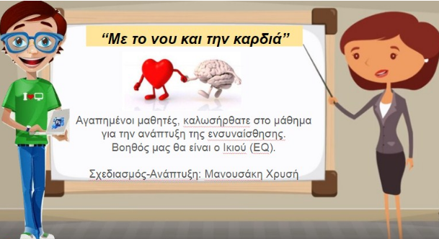
6. Παραγόμενο εκπαιδευτικό υλικό (1/3)
«Πρωτοποριακό» πολυμορφικό ηλεκτρονικό Μάθημα Ζωής
Τίτλος: «Με το νου και την καρδιά»
Σκοπός:
Η ανάπτυξη συναισθηματικών και κοινωνικών δεξιοτήτων που προαπαιτούνται της ενσυναίσθησης σε παιδιά δημοτικού
Ανάπτυξη ευνσυναίσθησης σε τρία επίπεδα: γνωστικό, συναισθηματικό και επικοινωνιακό και διερεύνησή της πριν και μετά την παρακολούθηση του μαθήματος
Επίτευξη επιμέρους στόχων με κατάλληλες δραστηριότητες
(αυτοαξιολόγησης, έκφρασης, άμεσης ανατροφοδότησης, καθοδήγησης, διερεύνησης, προβληματισμού, επίλυσης προβλήματος, ανακεφαλαίωσης αλληλεπιδραστικά πολυμεσικά στοιχεία με παιγνιώδη χαρακτήρα, πολλαπλή πολυαισθητηριακή αναπαράσταση πραγματικότητας μέσω τέχνης (δραματοποίηση, ψηφιακή αφήγηση) κα
Notes:
Δραστηριότητες: αυτοελέγχου,ανατροφοδότησης, επέκτασης γνώσης, αλληλεπιδραστικά πολυμεσικά στοιχεία με παιγνιώδη χαρακτήρα, πολλαπλή πολυαισθητηριακή αναπαράσταση πραγματικότητας μέσω τέχνης (δραματοποίηση, ψηφιακή αφήγηση)

Slide 9
6. Παραγόμενο εκπαιδευτικό υλικό (2/3)
Περιεχόμενα ηλεκτρονικού μαθήματος:
1. Εισαγωγή στο θέμα/τεστ ενσυναίσθησης
με padlet «Γνωριζόμαστε καλύτερα»
2.Συναισθήματα
(αναγνώριση, κατανόηση, διαχείριση) με padlet Χάρτης/Μουσείο Συναισθημάτων
3. Δώσε την αγάπη
(αποδοχή διαφορετικότητας) με padlet «Γιορτή Φιλίας»
4. Παίζουμε παντομίμα
(ενεργητική ακρόαση και μη λεκτική επικοινωνία) με padlet «Η παντομίμα μας»
5. Μπαίνω στη θέση του άλλου:
(πρόληψη ενδοσχολικής βίας) λίγο πριν τη δια ζώσης βιωματική δραστηριότητα
Notes:
οι μαθητές μέσω προβολής βίντεο και ψηφιακής αφήγησης ιστοριών ήρθαν σε επαφή με πραγματικές καταστάσεις και μπήκαν σε διαδικασία προβληματισμού και ευαισθητοποίησης σε θέματα πρόληψης της βίας και φαινομένων σχολικού εκφοβισμού, αποδοχής της διαφορετικότητας, θέματα πολιτισμού, θρησκείας, σεβασμού των ευπαθών ομάδων, των ζώων, της φύσης, της τρίτης ηλικίας, των προσφύγων κ.α..

Slide 10
6. Παραγόμενο εκπαιδευτικό υλικό (3/3)
Η διδακτική σχεδίαση του υλικού βασίστηκε σε συνδυαστικές θεωρίες μάθησης:
Συμπεριφοριστικές θεωρίες μάθησης
πολυμεσικό και αλληλεπιδραστικό περιεχόμενο με καθοδηγούμενη διερεύνηση και πρακτική
Στοιχεία κοινωνικοπολιτισμικών θεωριών μάθησης
αλληλεπίδραση μαθητών με δραστηριότητες έκφρασης και επικοινωνίας σε πίνακες ανακοινώσεων (padlet)
Αρχές σχεδιασμού πολυμεσικών υλικών
Κατάτμησης, συνοχής, πλεονασμού, προσαροστικότητας, συνάφειας, εγγύτητας
Το πολυμορφικό μοντέλο κατηγοριοποίησης West-Λιοναράκη κατ’ ακολουθία μοντέλου Gagne
1.Προσέλκυση προσοχής, 2. παρουσίαση εκπαιδευτικών στόχων, 3.Ανάκληση προηγούμενων γνώσεων, 4.Παρουσίαση νέου υλικού μάθησης, 5. Υποστήριξη εκπαιδευομένων, 6. Ενεργός μάθηση-δράση, 7. Ανατροφοδότηση-ανάδραση, 8. Αξιολόγηση επίδοσης, 9. Ενίσχυση και διατήρηση μνήμης
http://chamilo.datacenter.uoc.gr/metchamilo/main/lp/lp_controller.php?cidReq=CHMANOUSAKI&id_session=0&gidReq=0&gradebook=0&origin=&action=view&lp_id=406&isStudentView=true
Notes:
Αρχές πολυμεσικές, διαδοχής εικόνας-κειμένου, πλεονασμού, προσαρμοστικότητας, κατάτμησης, σηματοδότησης, συνάφειας ή εγγύτητας, φιλικός τρόπος παρουσίασης με πράκτορα στην οθόνη κα

Slide 11

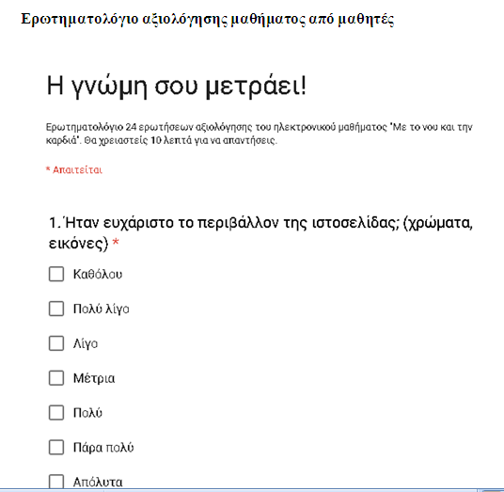
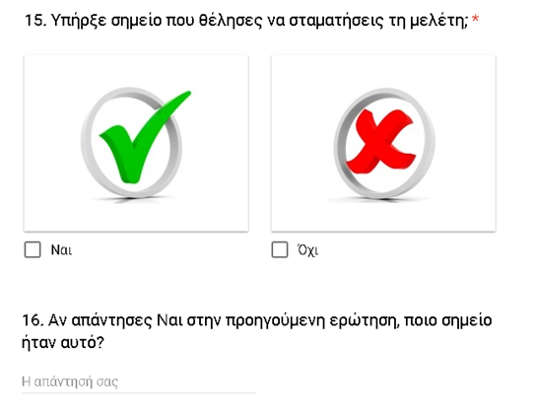
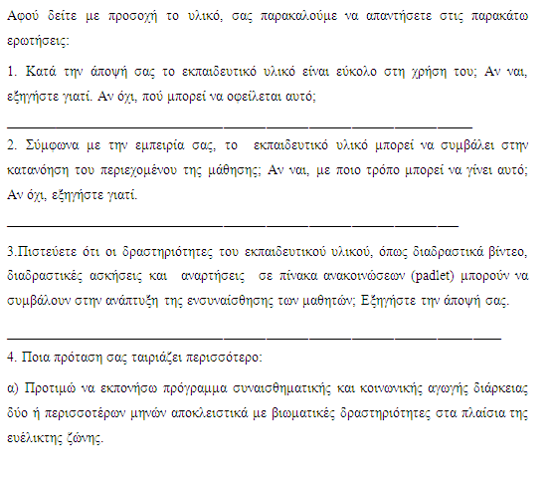
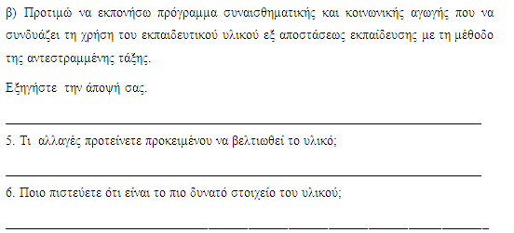
7. Ερευνητικά Ερωτήματα (1/2)
1. Αφορά στην αξιολόγηση μαθήματος:
Ποια κριτήρια (παιδαγωγικά,τεχνολογικά και μαθησιακής διαδικασίας) πληρεί το υλικό σύμφωνα με την άποψη α) μαθητών και β) εκπαιδευτικών-ειδικών/εκπαιδευτικών;
Notes:
Κριτήρια i) παιδαγωγικά: κάλυψη των στόχων,
ii) τεχνολογικά: δομή, παρουσίαση, ευχρηστία-καθοδήγηση-κατανόηση
iii) Κριτή ρια μεθοδολογίας

Slide 12
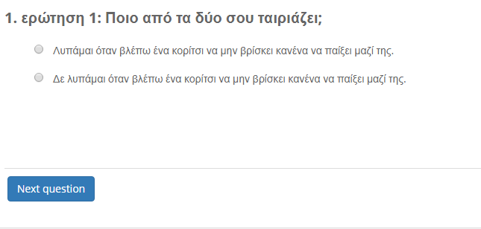
7. Ερευνητικά Ερωτήματα (2/2)
2. Αφορά στη μέτρηση της ενσυναίσθησης
Μπορεί ένα διαδικτυακό πολυμορφικό ψηφιακό υλικό εξ αε να αναπτύξει την ενσυναίσθηση;
α) Παρατηρήθηκε μεταβολή στην ενσυναίσθηση των μαθητών μετά την παρακολούθηση του μαθήματος;
β) Παρατηρήθηκε εκδήλωση ενσυναίσθησης από τους μαθητές κατά τη βιωματική δραστηριότητα;
(Bryant’s Index of Empathy for Children and Adolescents, BIECA)

Slide 13
8. Αποτελέσματα (1/4)
1α. Κύρια ευρήματα αξιολόγησης υλικού από μαθητές με περιγραφική στατιστική ανάλυση
Το μάθημα έτυχε θετικής αποδοχής από την πλειοψηφία των μαθητών και θα παρακολουθούσαν ξανά μάθημα με αυτό τον τρόπο (66,7%)
Το θεώρησαν ενδιαφέρον και χρήσιμο για τη βιωματική δραστηριότητα (50%) και τη μετέπειτα ζωή τους (66,7%).
Ήταν από την αρχή ξεκάθαρος ο σκοπός και οι στόχοι (50%)
Τους άρεσαν πολύ οι δραστηριότητες με άμεση ανατροφοδότηση και τα διαδραστικά βίντεο (83,3%).
Το περιβάλλον ήταν ευχάριστο και λειτουργικό με καθοδηγητικές οδηγίες και ενθάρρυνση στην προσπάθεια μελέτης (50%)
Ήταν εύκολο κατά την πλοήγηση (66,7%)
Τους άρεσε η δομή του (66,7%)
Notes:
Από το ερωτηματολόγιο μαθητών εξήχθησαν ποσοτικά δεδομένα με περιγραφική ανάλυση όσον αφορά παιδαγωγικά κριτήρια (κάλυψη στόχων), τεχνολογικά (δομή, αισθητική παρουσίαση, ευχρηστία, καθοδήγηση, κατανόηση οδηγιών) και τη μεθοδολογία διδασκαλίας.

Slide 14
8. Αποτελέσματα (2/4)
1β. Κύρια ευρήματα αξιολόγησης υλικού από εκπαιδευτικούς/ειδικούς με ποιοτική ανάλυση περιεχομένου:
Παιδαγωγικά κριτήρια:
Οι στόχοι καλύπτονται με ποικιλία δραστηριοτήτων ανταποκρινόμενο σε πολλαπλούς τύπους μάθησης.
Ανταποκρίνεται στο γνωστικό επίπεδο παιδιών μεγαλύτερων τάξεων.
(Εξέφρασαν ανησυχίες εγκατάλειψης της μελέτης λόγω της μεγάλης έκτασης υλικού, δύσκολων εννοιών, αγγλικών λέξεων (τα παιδιά όμως αποπεράτωσαν στον προβλεπόμενο χρόνο)
Εφιστά την προσοχή, εμψυχώνει, προκαλεί το ενδιαφέρον, ανακεφαλαιώνει τη γνώση, παρέχει ανατροφοδότηση.
Προσφέρει δυνατότητες επικοινωνίας και συνεργασίας.
Τεχνολογικά κριτήρια:
Ευανάγνωστο, ελκυστικό, κατανοητό, εύκολο στη χρήση
Μαθησιακής διαδικασίας κριτήρια:
Θα το εφάρμοζαν με χρήση διαδραστικού πίνακα. Επειδή «χρειάζεται η εμψύχωση του δασκάλου, η ομάδα και πραγματικές συνθήκες εφαρμογής», θεώρησαν αποτελεσματικότερη την εκπαιδευτική χρήση στην τάξη με δυνατότητα ενασχόλησης των μαθητών με το υλικό από το σπίτι.
Notes:
Από το ερωτηματολόγιο εκπαιδευτικών/ειδικών εξήχθησαν ποιοτικά δεδομένα με ανάλυση περιεχομένου. (πίνακας 3 σελ 107)

Slide 15
8. Αποτελέσματα (3/4)
2^{α}. Κύρια ευρήματα μεταβολής ενσυναίσθησης (πριν/μετά το μάθημα)
Διαπιστώνουμε θετική μεταβολή σε 4 από τα 6 άτομα (1 μάλιστα δεν έδειξε μετά το μάθημα καμία έλλειψη).
Στα 2 παιδιά που δε σημειώθηκε μεταβολή το ένα δεν εμφάνιζε καμία έλλειψη ενσυναίσθησης εξ αρχής και το άλλο δε μετέβαλε τις δηλώσεις του μετά τη μεσολάβηση του μαθήματος.
Ειδικότερα προέκυψαν μεταβολές:
α) στη γνωστική διάσταση ενσυναίσθησης (κατανόηση συναισθηματικής κατάστασης) για ένα μαθητή και
β) στη συναισθηματική διάστασή της (συμμετοχή στη συναισθηματική εμπειρία) για όλους τους συμμετέχοντες.
Notes:
λόγω ευαισθητοποίησής τους από βίντεο που συνδέονται με τη ζωή και την καθημερινότητά τους

Slide 16
8. Αποτελέσματα (4/4)
Κύρια ευρήματα μεταβολής ενσυναίσθησης (βιωματικά)
Ήταν εμφανής η επίδειξη της ενσυναίσθησης από τους μαθητές που παρακολούθησαν το μάθημα :
Εξέφραζαν με άνεση τα συναισθήματά τους υποδυόμενοι έναν ρόλο (θύτη, θύματος, παρατηρητή)
Κατανοούσαν τα συναισθήματα των άλλων
Διατύπωσαν σκέψεις για τον εαυτό τους και για άλλους και
Όρισαν θετικά τη συμπεριφορά τους παρέχοντας βοήθεια στον μικρό Ορφέα.
Notes:
εάν επιβεβαιώθηκαν ή διαψεύστηκαν.

Slide 17
Συμπεράσματα (1/2)
Η ενσυναίσθηση μπορεί να αναπτυχθεί μέσω Ηλεκτρονικής υποστηριζόμενης μάθησης σε συνδυασμό με το μοντέλο αντεστραμμένης τάξης με αλληλεπιδραστικές και βιωματικές δραστηριότητες.
Η ενσυναίσθηση συνδέεται με:
την ανάπτυξη αυτοπεποίθησης, αυτοδιαχείρισης
τον περιορισμό της επιθετικής συμπεριφοράς,
την αποδοχή της διαφορετικότητας,
την πρόληψη φαινομένων ενδοσχολικής βίας
Οι μαθητές με ανεπτυγμένες κοινωνικές και συναισθηματικές δεξιότητες μπορούν να συνάπτουν υγιείς διαπροσωπικές σχέσεις και να λειτουργούν επιτυχημένα στη σχολική και μετέπειτα ζωή τους με επακόλουθο την κοινωνική ευημερία!
Notes:
Με εξάσκηση των μαθητών σε σωστές τεχνικές και συνήθειες από μικρή ηλικία καθώς βιώνονται και επαναλαμβάνονται και εκτός σχολείου, οι γνώσεις γίνονται μεταγνώση.

Slide 18
Συμπεράσματα (2/2)
Η παρούσα έρευνα υπόκειται σε περιορισμούς λόγω αδυναμίας γενίκευσης των αποτελεσμάτων καθώς εφαρμόστηκε σε μικρό αριθμό μαθητών.
Μετά την αξιολόγηση διαχωρίστηκε το ψηφιακό υλικό στην πλατφόρμα για παιδιά ΑΒ δημοτικού (χωρίς padlets) και ΓΔΕΣΤ τάξεων (μεγαλύτερου βαθμού δυσκολίας).
Προτάσεις για μελλοντική έρευνα:
Διεξαγωγή έρευνας δράσης καθ όλη τη διάρκεια της χρονιάς σε μεγαλύτερο πλήθος μαθητών και σε παιδιά μεγαλύτερης ηλικίας
Επιμόρφωση ενηλίκων (εκπαιδευτικών, γονέων) που αποτελούν πρότυπα συμπεριφοράς
Εκπαίδευση παιδιών με αυτισμό που παρουσιάζουν έλλειμμα στις κοινωνικές συναλλαγές.

Slide 19
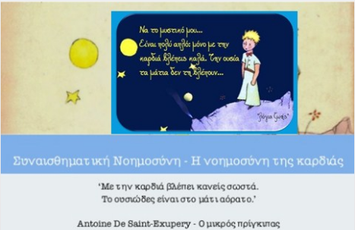
Σας ευχαριστώ για την προσοχή σας

